Slide 1
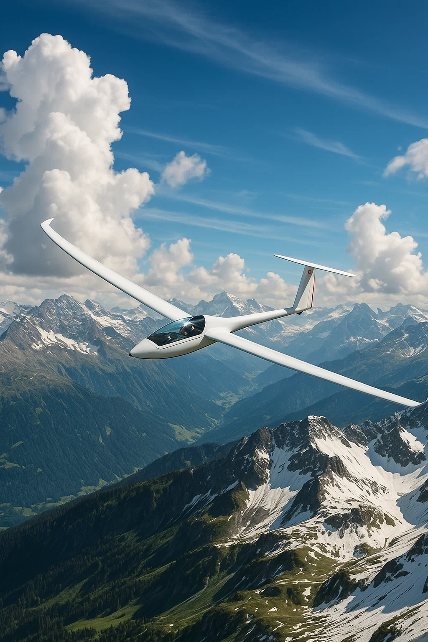










2022 驗證Arduino 觸控播放器
製作Arduino 氣象站
、 Arduino Detectionvalve
構思下一代互動式作品
2025 製作Air-Quality-Monitor 太陽能超級電容充電板、溫溼度名片卡
進一步開發檢測器模組
2021
製作Arduino 觸控播放器
學習Unity VR、 KiCad 、 Blender、Tinkercad
2024 製作Arduino Interactive Gifts
學習STM32、Raspberry、YOLO
持續設計次世代檢測器
The future
應用 YOLO 於現場
物件辨識
開發 n8n 自動化
流程應用
規劃一體機與智能倉庫管理系統

